Slide 1
Processzorok és Ram(ok)
Készítette: Simon Valentin Márk, Oroszlán Mihály, Vargacz Gergő

Slide 2
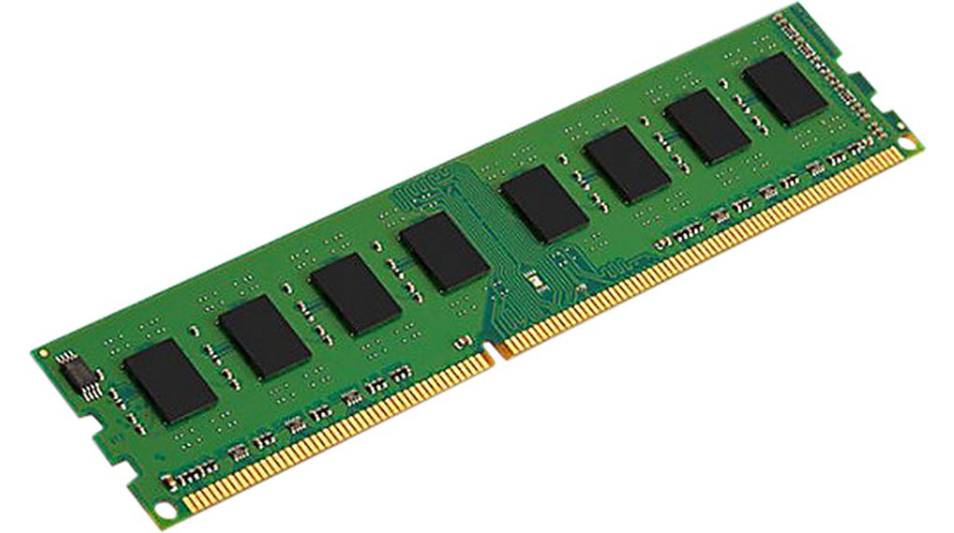
Mi a RAM memória?
A RAM (Random Access Memory) egy olyan típusú számítógépes memória, amely gyors és véletlenszerű hozzáférést biztosít az adatokhoz.
Ez a memória típus ideiglenes tárolóhelyet biztosít a futó alkalmazások számára.
A RAM kapacitása nagyban befolyásolja a számítógép teljesítményét, mivel a nagyobb RAM kapacitás lehetővé teszi több program futtatását és azok gyorsabb működését.

Slide 3
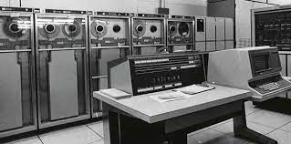
Története:
Régen mágnesszalagon tárolták az adatokat (un. offline memória), amelynél egy adat, csak akkor vált elérhetővé, ha a szalag olvasása pont ott volt, az adatkeresést meg csak a szalag elejétől kezdve lehetet megoldani.
A technológiai fejlesztés során arra törekedtek, hogy a RAM szervezett és ellenőrzött módon tegye lehetővé az adatok tárolását és lehívását függetlenül annak helyétől.

Slide 4

Története:
Az 1990-es években került bevezetésre az SDRAM. Az SDRAM már képes volt gyorsan, egyetlen adatsebességgel átvinni az adatokat.
2000 körül lett kifejlesztve a dupla adatsebesség véletlen hozzáférésű memória (DDR RAM).
A DDR RAM bevezetése megváltoztatta és meghatározta a memória piacát, ami a mai napig meghatározó.

Slide 5
Fontosabb félvezető memóriatípusok
ROM (csak olvasható memória): Gyártó által beégetett adatot tartalmaz, amely nem módosítható.
PROM (programozható ROM): Olyan memória, amely egyszer írható, de később nem módosítható.
EPROM (törölhető PROM): Törölhető és többször újraírható; a memória törlését általában ibolyántúli fénnyel (UV), vagy röntgen–sugárral (RTG) végzik.
EEPROM (elektronikusan törölhető PROM): Elektromos feszültséggel törölhető és újraírható. Ilyenek például a Flash memóriák is.
EAROM (electrically alterable ROM, az EEPROM másik angol megnevezése)

Slide 6
Ram memória típusok
DDR4 (Double Data Rate 4):
Ez a jelenleg legelterjedtebb RAM típus.
Gyorsabb sebesség és magasabb adatátvitel
széles választék
DDR3 (Double Data Rate 3):
kisebb sebesség és alacsonyabb adatátviteli sebesség
még mindig hatékonyan működik
DDR2 (Double Data Rate 2):
kevésbé elterjedt és kevésbé használatos
alacsonyabb sebesség és adatátviteli sebesség mint a DDR3 és a DDR4 esetében
kevésbé kompatibilis az újabb alaplapokkal

Slide 7
Ram memória típusok
DDR (Double Data Rate):
az eredeti DDR memória típus, amelyet a DDR2 követett
elsők között alkalmazta a kettős adatátviteli sebességet --> nagyobb adatátvitel
SDRAM (Synchronous Dynamic Random Access Memory):
régebbi típusú RAM, amelyet a DDR generációk váltottak fel
kisebb sebesség és adatátvitel
általában régebbi számítógépekben

Slide 8
Ram memória típusok
RDRAM (Rambus Dynamic Random Access Memory):
egy további régebbi RAM típus, amelyet a Rambus Inc. fejlesztett ki.
magasabb adatátviteli sebességet kínál, de kevésbé elterjedt és korlátozottan kompatibilis más rendszerekkel
LPDDR (Low Power DDR):
kifejezetten a hordozható eszközökben, például okostelefonokban és tabletekben
alacsonyabb feszültségen működik
energiahatékonyság és hosszabb akkumulátor-üzemidő

Slide 9
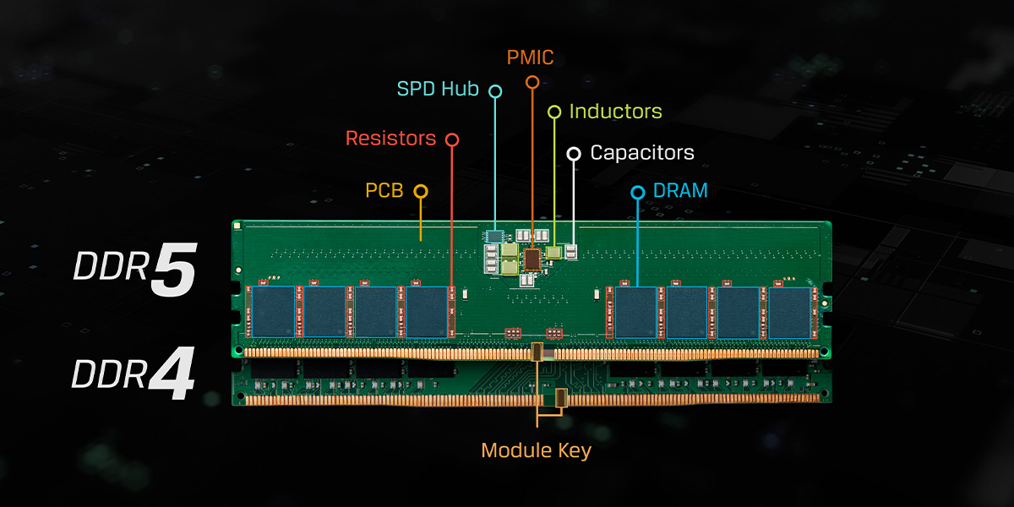
DDR5 RAM memória
A DDR5 számos újítást és fejlesztést kínál a korábbi DDR4-hez képest
1. Nagyobb sebesség
A DDR5 RAM magasabb órajelű sebességet kínál, amely lehetővé teszi a gyorsabb adatátvitelt és jobb teljesítményt. Ez javítja az alkalmazások futási sebességét és a rendszerreakciót.
2. Nagyobb sávszélesség
A DDR5 RAM nagyobb sávszélességet biztosít, ami lehetővé teszi a nagyobb adatmennyiség kezelését egyszerre. Ez különösen hasznos a nagy teljesítményű alkalmazások, játékok és adatintenzív feladatok esetén.
3. Magasabb modulok kapacitása
A DDR5 RAM modulok nagyobb kapacitással rendelkezhetnek, ami lehetővé teszi a nagyobb adatmennyiség tárolását és kezelését. Ez előnyös lehet a nagy adatbázisok, videó szerkesztés vagy 3D modellezés során.

Slide 10
DDR5 RAM memória
Adatfolyamozás
A DDR5 RAM támogatja az adatfolyamozást, amely lehetővé teszi az adatok párhuzamos olvasását és írását a memóriában. Ez tovább növeli az adatátviteli sebességet és a rendszer hatékonyságát.
Javított ECC (Error-Correcting Code)
A DDR5 RAM-ban javított ECC funkciók érhetők el, amelyek hibajavítást és megbízhatóságot nyújtanak. Ez segít csökkenteni az adatvesztés és a hibás működés kockázatát.
Alacsonyabb feszültség
A DDR5 RAM alacsonyabb feszültségen működik, ami energiahatékonyabb működést eredményez és hozzájárulhat az alacsonyabb hőtermeléshez.
Kompatibilitás
A DDR5 RAM új generációs technológia, ezért csak az ehhez kompatibilis alaplapokkal és processzorokkal működik.

Slide 11
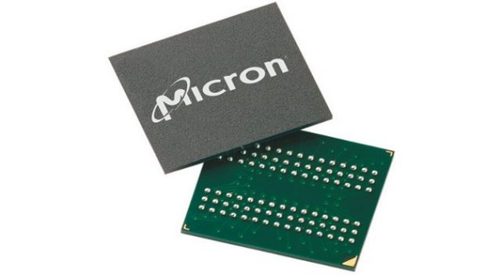
Grafikus kártya memóriák
Gddr5
Gddr6
Gddr6x
Gddr7
A GDDR5 memória alap órajele: 1400, bootolás alatt 1540 is lehet.
A GDDR6 alapsebessége: 1650 MHz, bootolás alatt 1770 MHz.

Slide 12
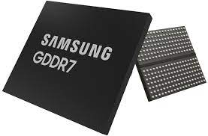
GDDR7
36 Gbps sebességre is képesek lesznek
50%-kal több sávszélesség növekedés GDDR6X-hez képest
Egyszerre lehetnek erősebbek, gyorsabbak és közben energiahatékonyabbak

Slide 13
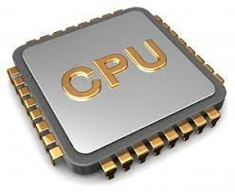
Processzor
a számítógép „agya”, azon egysége, mely az utasítások értelmezését és végrehajtását vezérli.
Félvezetős kivitelezésű, összetett elektronikus áramkör.

Slide 14
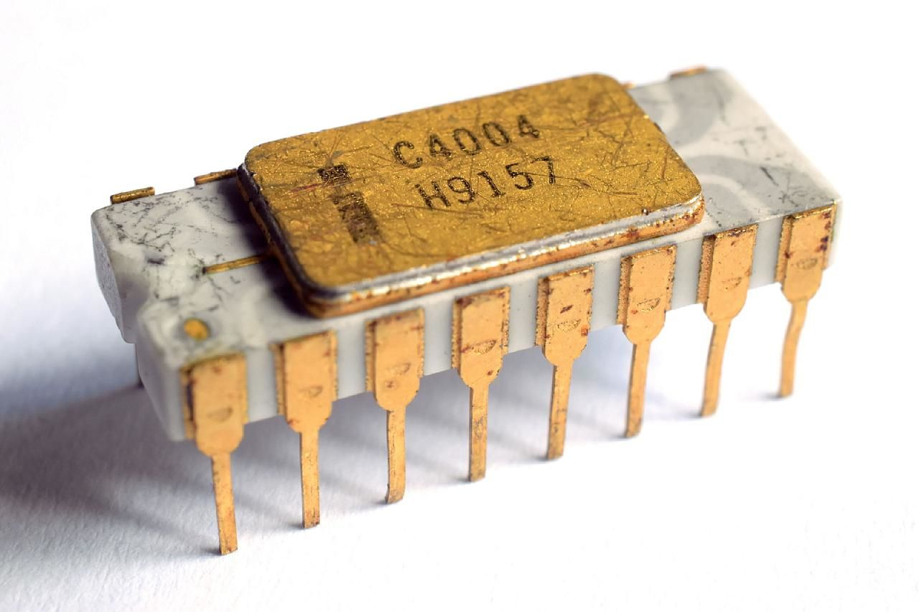
Története
Az első mikroprocesszor a 4 bites Intel 4004 volt (1974)
Később több sikeres 8 bites sorozat. (Intel 8008, Zilog Z80, Motorola 6800)

Slide 15
A processzor főbb részei
ALU (Arithmetic and Logical Unit - Aritmetikai és Logikai Egység):
a processzor alapvető alkotórésze
alapvető matematikai és logikai műveleteket hajt végre
AGU (Address Generation Unit):
a címszámító egység
címek leképezése a főtár fizikai címeire és a tároló védelmi hibák felismerése

Slide 16
A processzor főbb részei
CU (Control Unit - Vezérlőegység vagy Vezérlőáramkör):
ez szervezi, ütemezi a processzor egész munkáját
lehívja a memóriából a soron következő utasítást, értelmezi és végrehajtatja azt, majd meghatározza a következő utasítás címét
Regiszter (Register):
A regiszter a processzorba beépített nagyon gyors elérésű, kis méretű memória.

Slide 17
Hatással van a magas hőmérséklet a CPU élettartamára vagy stabilitására?
Amíg a hőmérséklet alacsonyabb az Intel által meghatározott eredeti standardnál (105 vagy 100 Celsius-fok), az a CPU élettartamára nem lesz hatással.
A CPU saját védelmi rendszerrel, védőmechanizmussal rendelkezik.
Ha a mag hőmérséklete meghaladja az előzőleg meghatározott hőmérsékletet, a gép teljesítménye a biztonságos hőmérséklet fenntartása érdekében csökken.

Slide 18
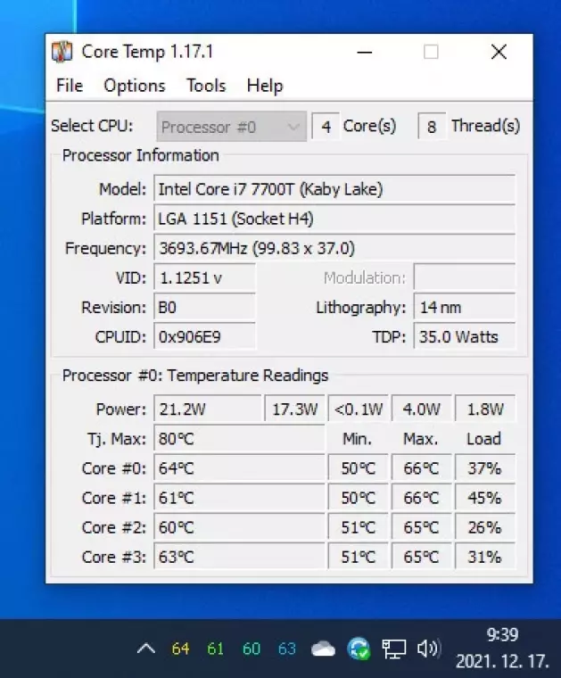
A hőmérséklet kijelzése
Több szoftver is képes részletes hőmérsékletértékeket kijelezni Windows alatt.
A Core Temp, a HWInfo vagy az NZXT Cam mind kiváló segédprogramok amik veszély esetén riasztanak.

Slide 19
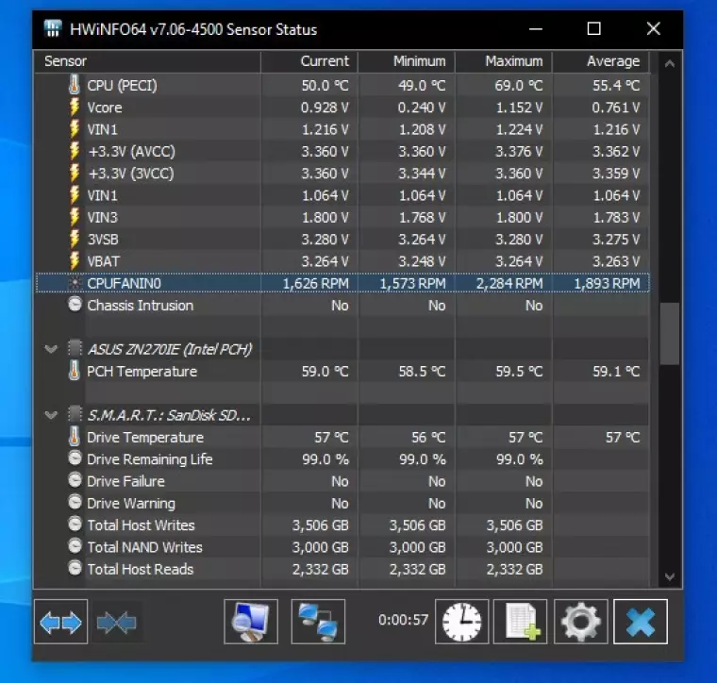
A ventilátorok ellenőrzése
A CPU-magok vagy a tok magas hőmérsékletének elsődleges oka az elégtelen, meghibásodott hűtés lehet, ezért ellenőrizd a ventilátorok fordulatszámát.

Slide 20
Források
https://bestofcafe.hu/mi_a_ram.html
https://www.pcx.hu/Minden-amit-RAM-tudni-erdemes-1
https://hu.wikipedia.org/wiki/Mem%C3%B3ria_(sz%C3%A1m%C3%ADt%C3%A1stechnika)
https://www.alza.hu/fogalomtar/ram-memoria-tipusok
https://nagyker.pcarena.hu/blog/celkeresztben-a-ram-ddr-ddr2-ddr3-ddr4-es-ddr5-
https://hu.eferrit.com/a-szamitogep-memoriajanak-toertenete/

